Slide 1
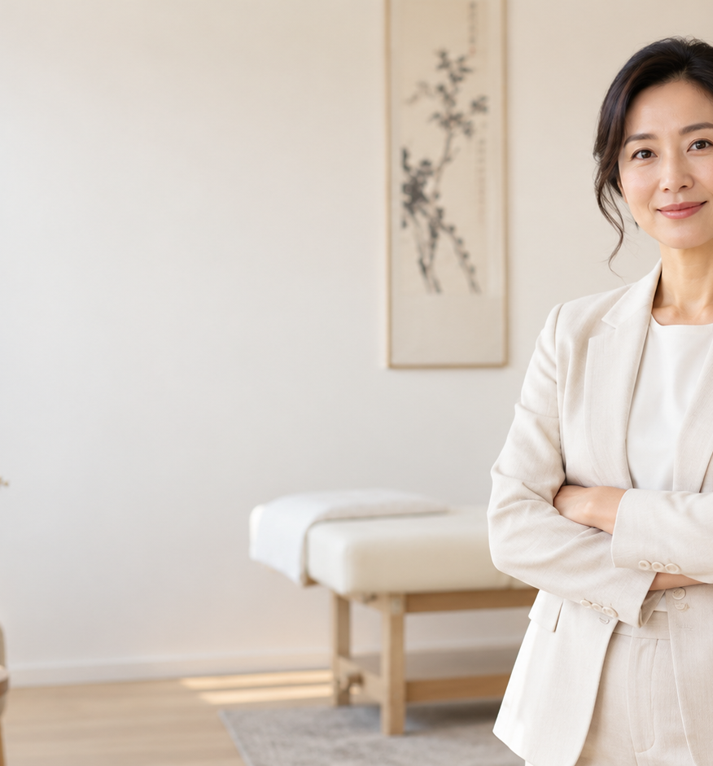
TRADITIONELLE CHINESISCHE MEDIZIN
TCM im
modernen Leben
Gesundheit bedeutet Gleichgewicht –
im Körper und im Alltag.
Dr. Gilyana Radnaeva
Ärztin für Allgemeinmedizin und TCM · Wien
Notes:
Begrüßen Sie das Publikum und stellen Sie sich kurz vor. Ziel des Vortrags: zeigen, wie TCM im Alltag berufstätiger Menschen die moderne Medizin sinnvoll ergänzen kann.
[Sources]
- User-provided source: TCM_Vortrag_einfache_Sprache vor final.docx.
- AI-generated presentation visual: OpenAI ImageGen, 06.09.2026.

Slide 2
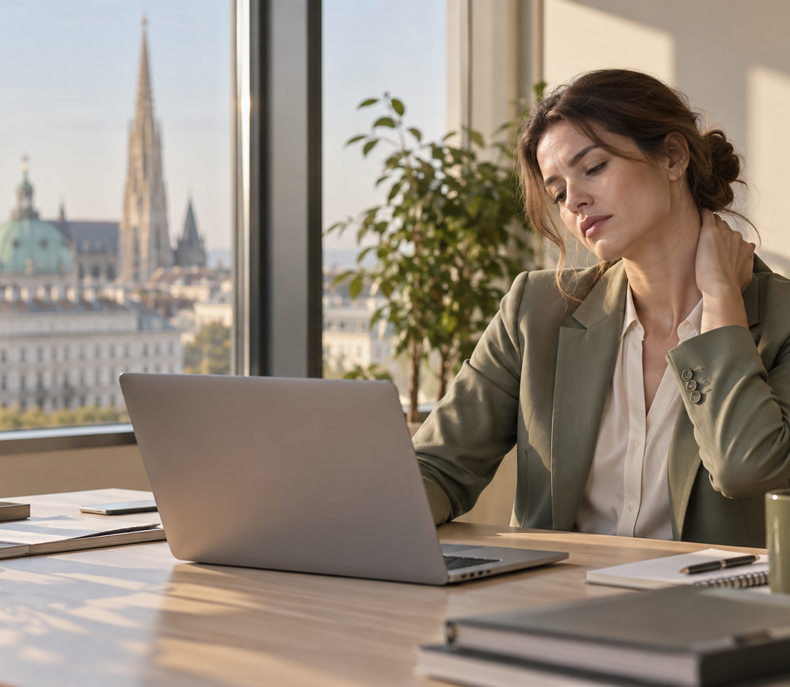
AUSGANGSPUNKT
Der Körper arbeitet nach Büroschluss weiter
Lange Belastung zeigt sich oft nicht sofort als Krankheit.
Verspannung
Nacken und Rücken nach langem Sitzen
Erschöpfung
Wenig Energie am Tag, schlechter Schlaf in der Nacht
Verdauung
Magen und Darm reagieren empfindlich auf Stress
02
Notes:
Viele Menschen gewöhnen sich an Beschwerden und halten sie für normalen Alltag. Laden Sie die Zuhörer ein, diese Signale früher wahrzunehmen.
[Sources]
- User-provided source: TCM_Vortrag_einfache_Sprache vor final.docx.
- AI-generated presentation visual: OpenAI ImageGen, 06.09.2026.

Slide 3
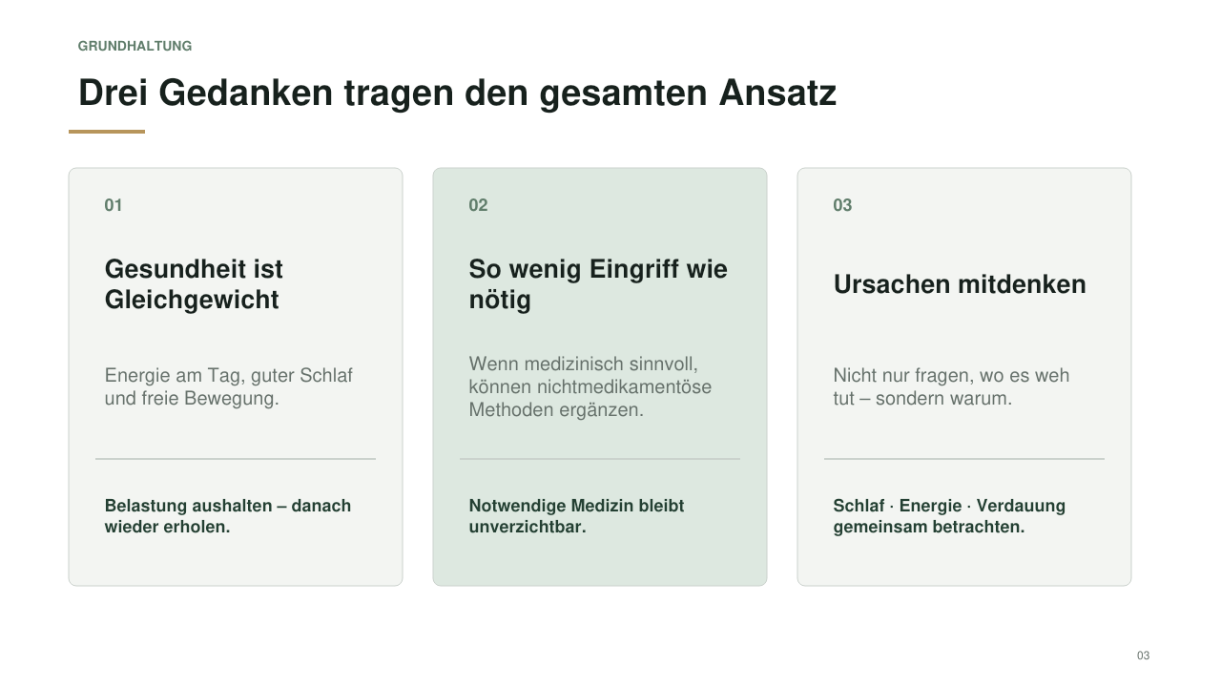
Notes:
Erklären Sie die drei Leitgedanken. Betonen Sie ausdrücklich: notwendige Medikamente und Operationen werden nicht abgelehnt; bei Notfällen ist moderne Medizin unverzichtbar.
[Sources]
- User-provided source: TCM_Vortrag_einfache_Sprache vor final.docx.

Slide 4

Notes:
Machen Sie eine kurze Pause. Die Gäste müssen nicht antworten. Sie sollen sich nur eines der vier Themen merken.
[Sources]
- User-provided source: TCM_Vortrag_einfache_Sprache vor final.docx.

Slide 5
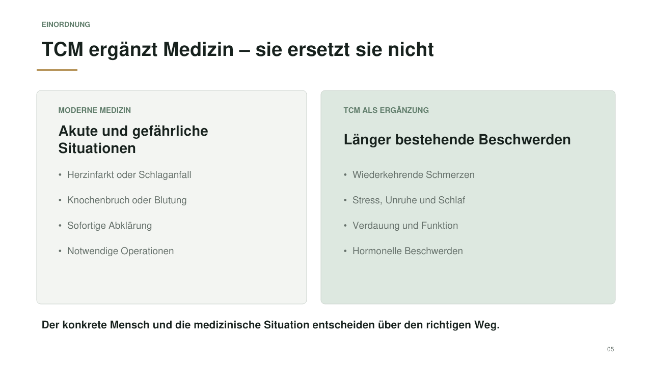
Notes:
Stellen Sie die Methoden nicht als Konkurrenz dar. Akute Erkrankungen und Notfälle gehören in die moderne medizinische Versorgung; TCM kann in ausgewählten Situationen ergänzen.
[Sources]
- User-provided source: TCM_Vortrag_einfache_Sprache vor final.docx.

Slide 6
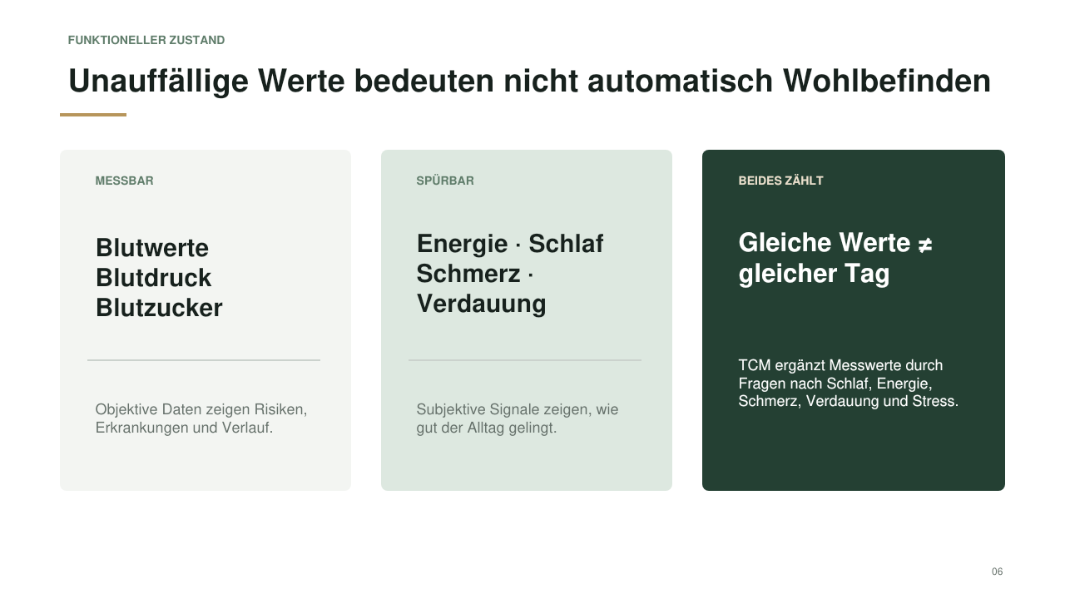
Notes:
Erklären Sie den Unterschied zwischen objektiven Messwerten und dem subjektiven funktionellen Zustand. Beides ist wichtig; das eine ersetzt das andere nicht.
[Sources]
- User-provided source: TCM_Vortrag_einfache_Sprache vor final.docx.

Slide 7
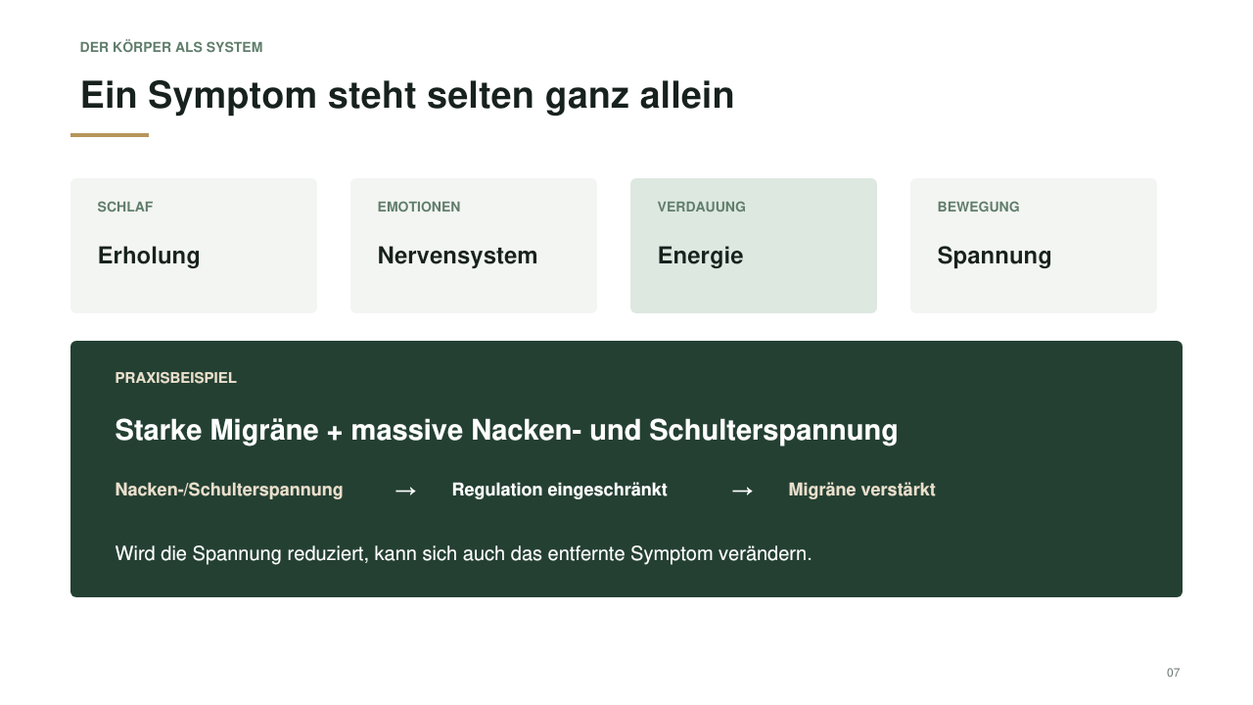
Notes:
Berichten Sie das Praxisbeispiel einer Patientin mit therapieresistenter Migräne und ausgeprägter Nacken- und Schulterspannung. Die Aussage ist nicht, dass jede Migräne dieselbe Ursache hat, sondern dass Zusammenhänge untersucht werden sollten.
[Sources]
- User-provided source: TCM_Vortrag_einfache_Sprache vor final.docx.

Slide 8
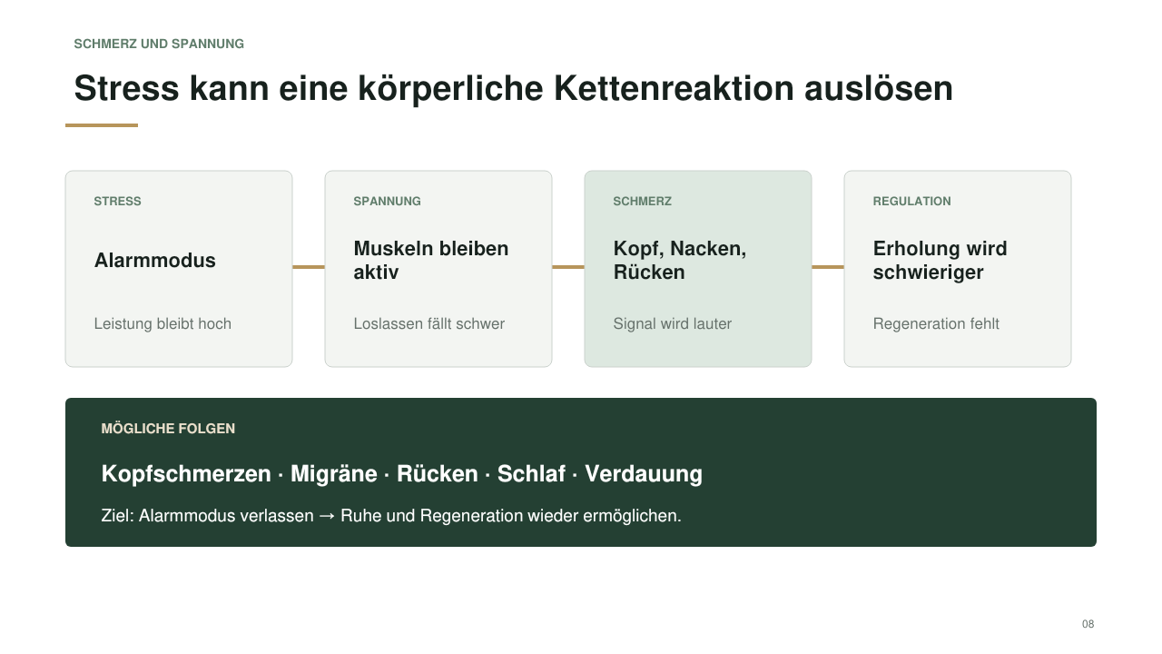
Notes:
Erklären Sie die Kette langsam: Stress, Muskelspannung, Schmerz und erschwerte Regulation. Verschiedene Menschen reagieren unterschiedlich; genetische Veranlagung, Alltag und persönliche Schwachstellen spielen eine Rolle.
[Sources]
- User-provided source: TCM_Vortrag_einfache_Sprache vor final.docx.

Slide 9
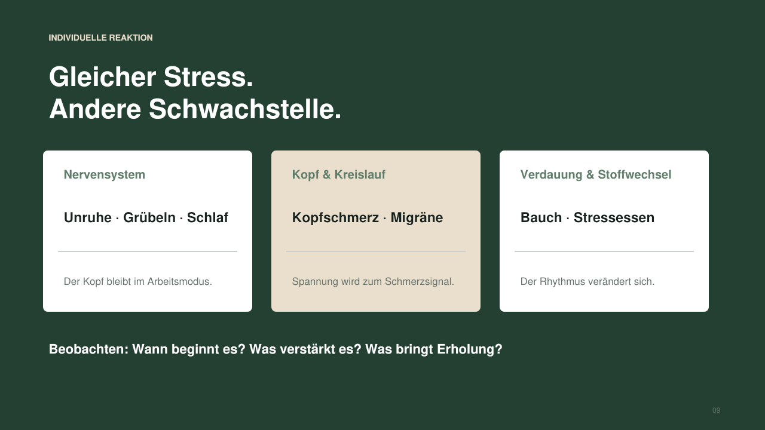
Notes:
Vermeiden Sie starre Typisierung. Nutzen Sie die Beispiele, um zu zeigen, dass dieselbe Belastung bei verschiedenen Menschen unterschiedliche Beschwerden auslösen kann.
[Sources]
- User-provided source: TCM_Vortrag_einfache_Sprache vor final.docx.

Slide 10
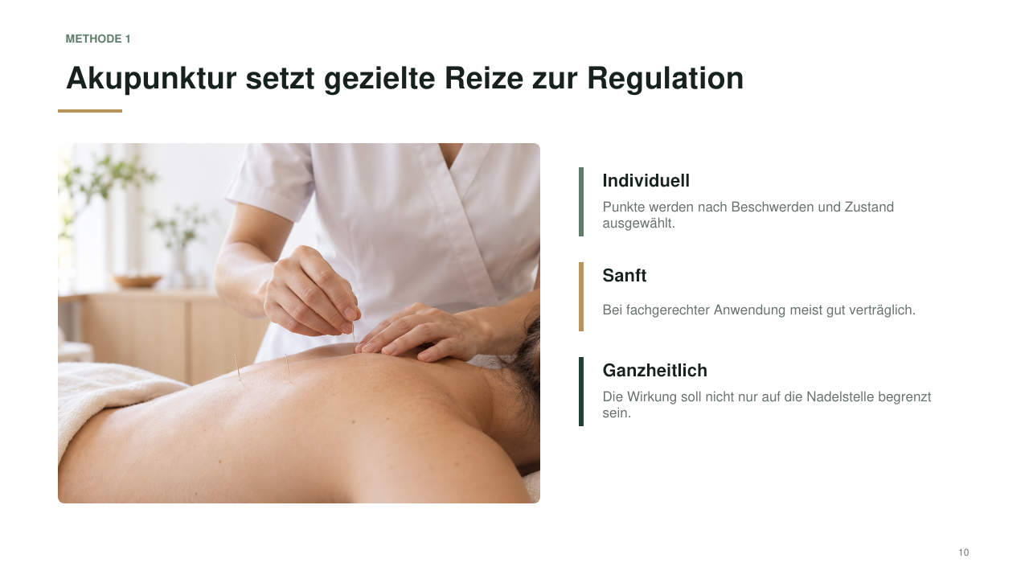
Notes:
Akupunktur ist eine zentrale Methode der TCM. Weisen Sie darauf hin, dass Anwendung, Kontraindikationen und besondere Situationen individuell medizinisch beurteilt werden müssen.
[Sources]
- User-provided source: TCM_Vortrag_einfache_Sprache vor final.docx.
- AI-generated presentation visual: OpenAI ImageGen, 06.09.2026.

Slide 11
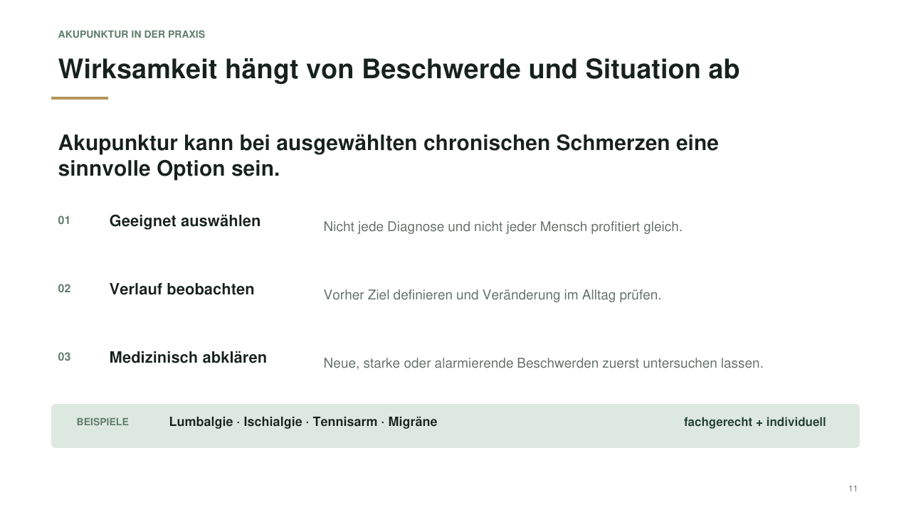
Notes:
Formulieren Sie realistisch: Akupunktur kann bei ausgewählten chronischen Schmerzsyndromen helfen. Entscheidend sind fachgerechte Anwendung, realistische Ziele und Verlaufskontrolle.
[Sources]
- User-provided source: TCM_Vortrag_einfache_Sprache vor final.docx.

Slide 12
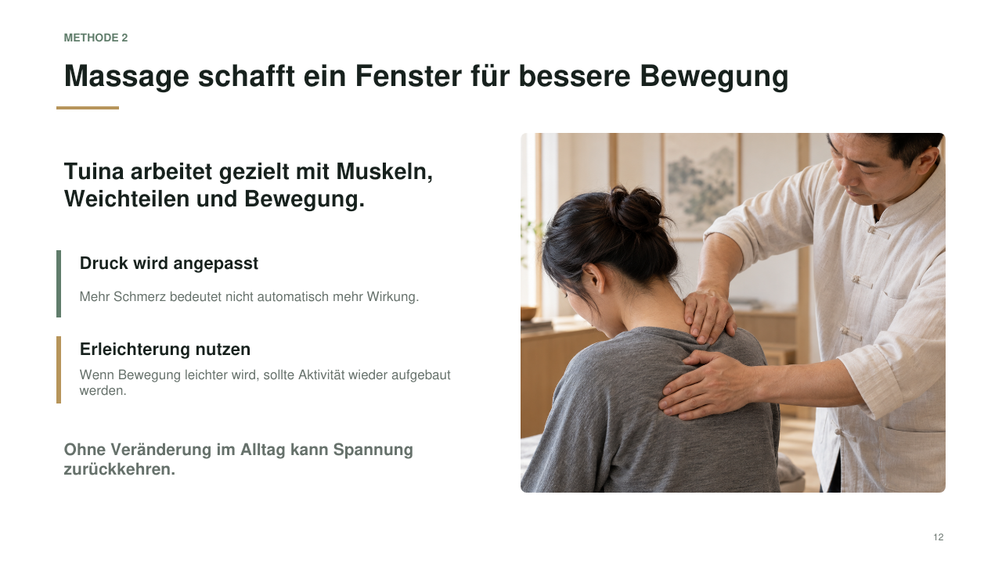
Notes:
Massage kann Spannung reduzieren und kurzfristig Erleichterung bringen. Sie ersetzt bei Gelenkproblemen, Nervenkompressionen oder anderen Ursachen keine notwendige Diagnostik und kein geeignetes Übungsprogramm.
[Sources]
- User-provided source: TCM_Vortrag_einfache_Sprache vor final.docx.
- AI-generated presentation visual: OpenAI ImageGen, 06.09.2026.

Slide 13
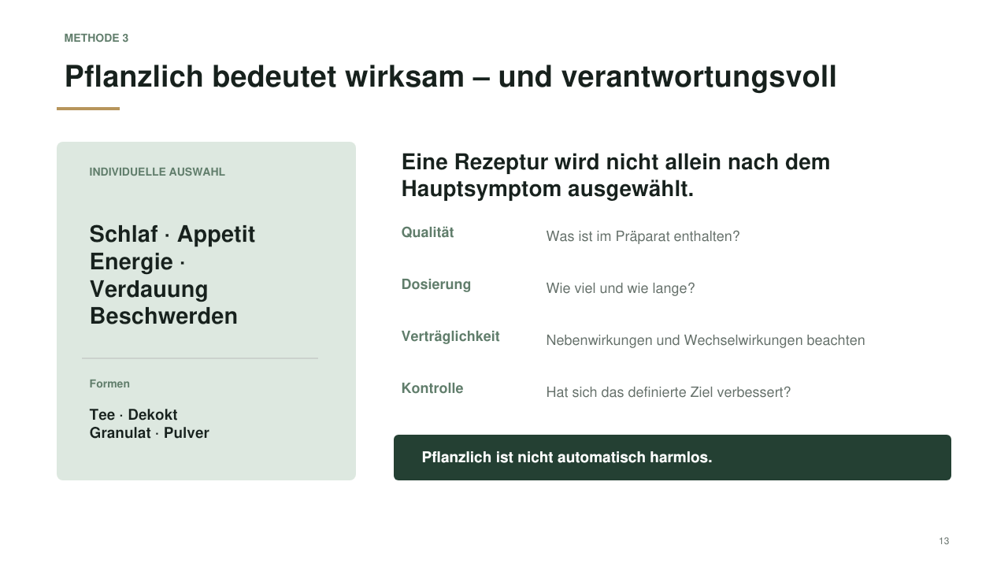
Notes:
Pflanzliche Mittel sind keine harmlosen Tees. Betonen Sie Qualität, Dosierung, mögliche Neben- und Wechselwirkungen sowie die begrenzte Datenlage vieler traditioneller Kombinationen.
[Sources]
- User-provided source: TCM_Vortrag_einfache_Sprache vor final.docx.

Slide 14
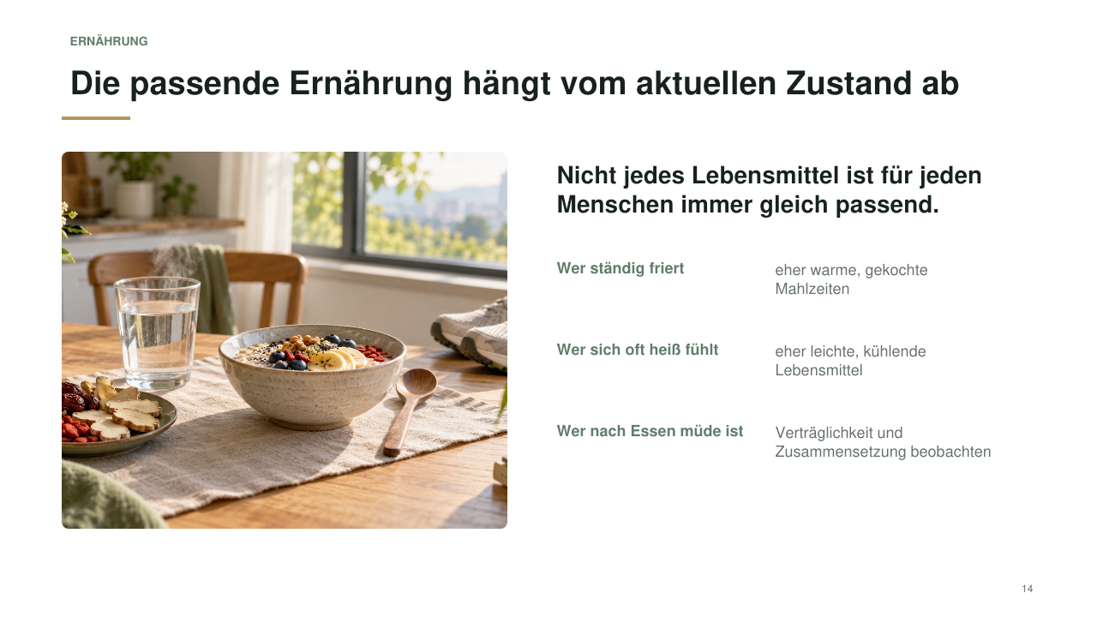
Notes:
Nutzen Sie einfache Beispiele. Der Grundsatz lautet nicht gut oder schlecht, sondern: Was braucht dieser Mensch in dieser Situation? Ernährungsempfehlungen sollen alltagstauglich und individuell verträglich sein.
[Sources]
- User-provided source: TCM_Vortrag_einfache_Sprache vor final.docx.
- AI-generated presentation visual: OpenAI ImageGen, 06.09.2026.

Slide 15

Notes:
Bewegung unterstützt Kreislauf, Muskulatur und Nervensystem. Es muss kein intensiver Sport sein; entscheidend ist Regelmäßigkeit und eine Form, die der Mensch tatsächlich beibehalten kann.
[Sources]
- User-provided source: TCM_Vortrag_einfache_Sprache vor final.docx.

Slide 16
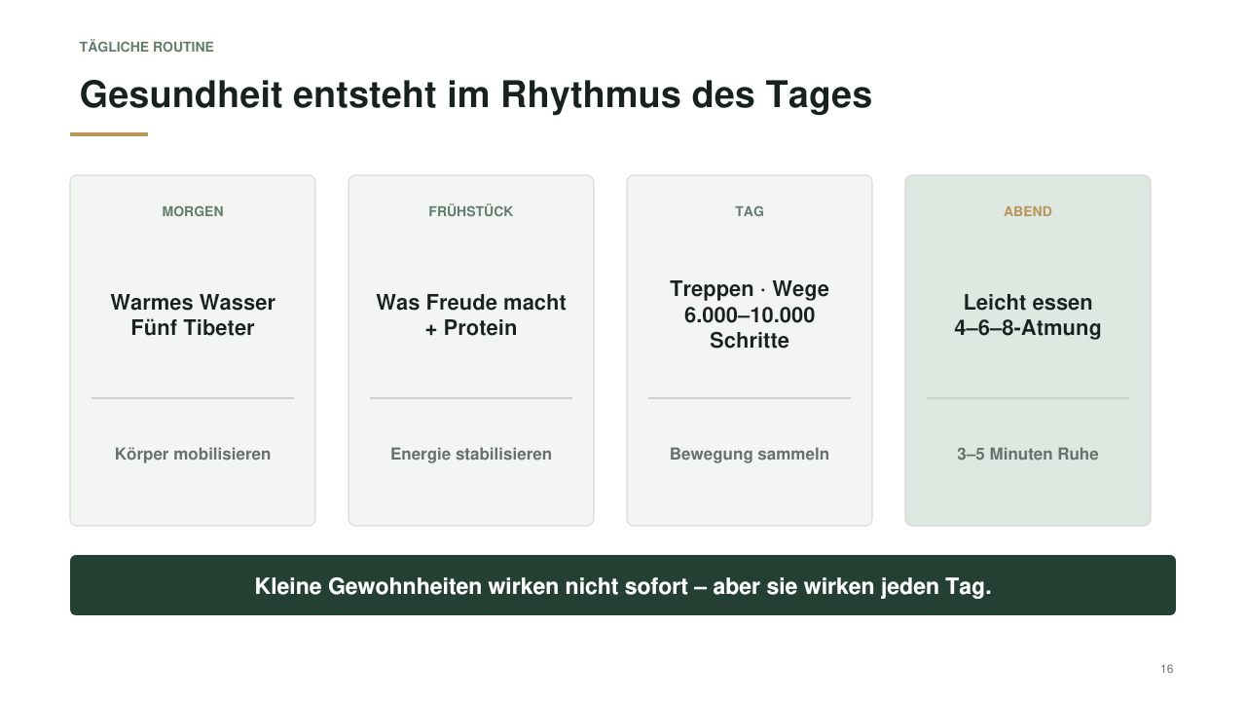
Notes:
Erzählen Sie Ihre persönliche Morgenroutine mit warmem Wasser und den Fünf Tibetern. Nennen Sie die Schritte als Beispiele, nicht als starre Regeln für jeden Menschen.
[Sources]
- User-provided source: TCM_Vortrag_einfache_Sprache vor final.docx.

Slide 17
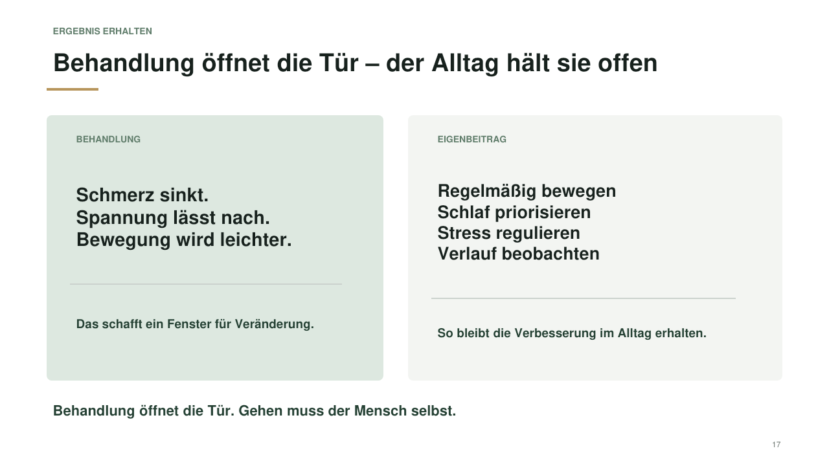
Notes:
Das Ziel ist nicht nur eine vorübergehende Entspannung. Patientinnen und Patienten wirken aktiv mit: durch Bewegung, Schlaf, Ernährung und den Umgang mit Belastung.
[Sources]
- User-provided source: TCM_Vortrag_einfache_Sprache vor final.docx.

Slide 18

Notes:
Kehren Sie zur Frage vom Anfang zurück. Bitten Sie die Gäste, einen kleinen realistischen Schritt auszuwählen. Schließen Sie mit der Idee, dass TCM sinnvoll ergänzen kann, wenn Methoden gut ausgewählt und individuell angepasst werden.
[Sources]
- User-provided source: TCM_Vortrag_einfache_Sprache vor final.docx.

